Slide 1

ERS, Engineering Requirement Specification
Module...Libarary/DLL
{ C/C++ }
Window Application UI
C/C++
-----------------
상속/다형성
input
result
DllProject
-----------------
OpenCV
Exe
Log
Func
Exit
DllProject
-----------------
UserRawCode
MFC Microsoft Windows 운영체제 환경에서 작동하는
GUI 응용프로그램을 개발하기 위한 C++ 언어
기반의 GUI 라이브러리로, 1992년 발표되었다

Slide 2
Display
Device & Storage
Display
Stream Media
Display
OIS
ctrl
IOISControl
Operator
Lot
ISerialComm
tool
Serial
Com
VCM
ctrl
IVCMControl
INetwork
Inspection
tool
TCP/IP
Com
EEPROM
ctrl
IEEPROM
ISensorImage
tool
Image
Stream
ctrl
INVM
ISP
Data
NVM
OMV Platform
Open CV
Parallel
Spec.xml
Config.xml
Msg.txt
Platform Runtime

Slide 3
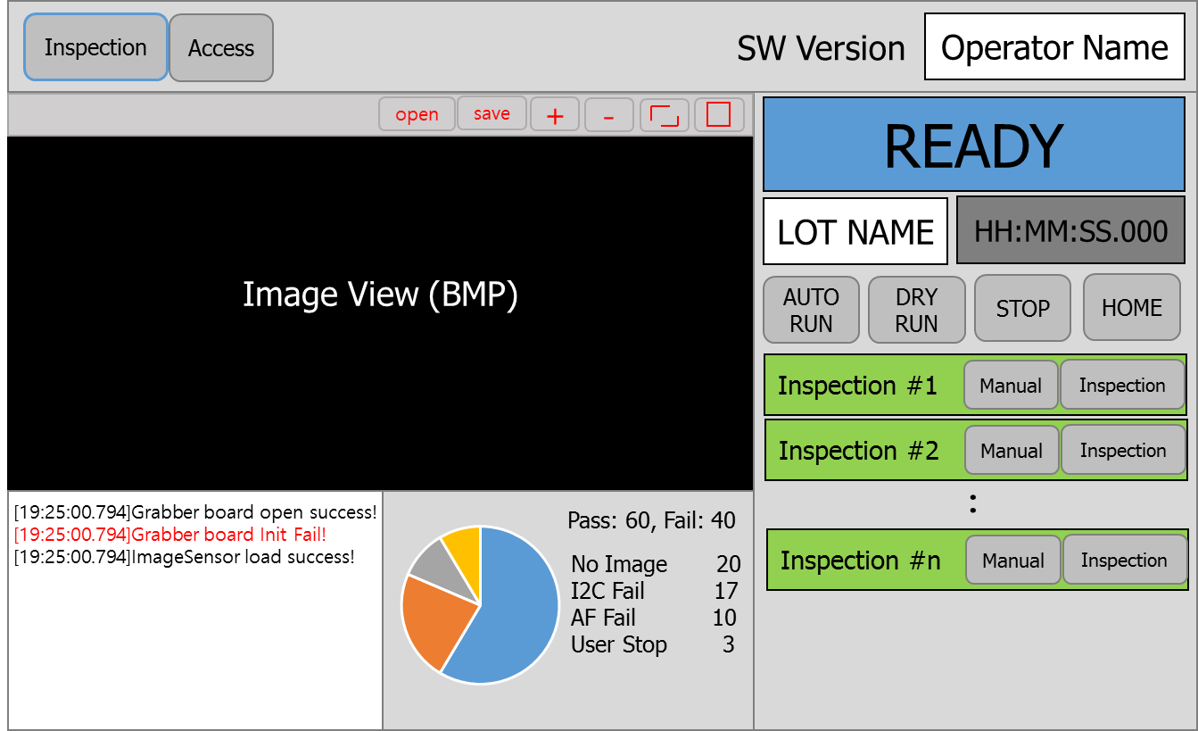

Slide 4
ID: 329 461 7822
암호: ENHaY0

Slide 5
KCCI shared folder
Commit >>
Platform Open Source : Updated
OpenCVAppGUIDlg.cpp
OpenCVAppGUIDlg.h
Update display using OpenCV470 window handle
Scaled display image buffer
Platform Resource Source : Added
… OpenCVAppGUI\Build\x64\images
… test samples for OpenCV470 algoritms

Slide 6
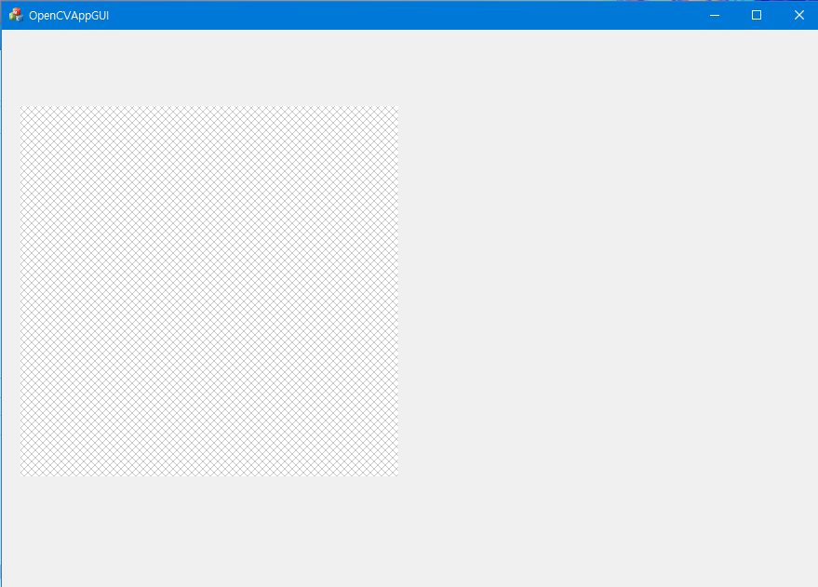
Picture Contorl :: Frame Mode

Slide 7
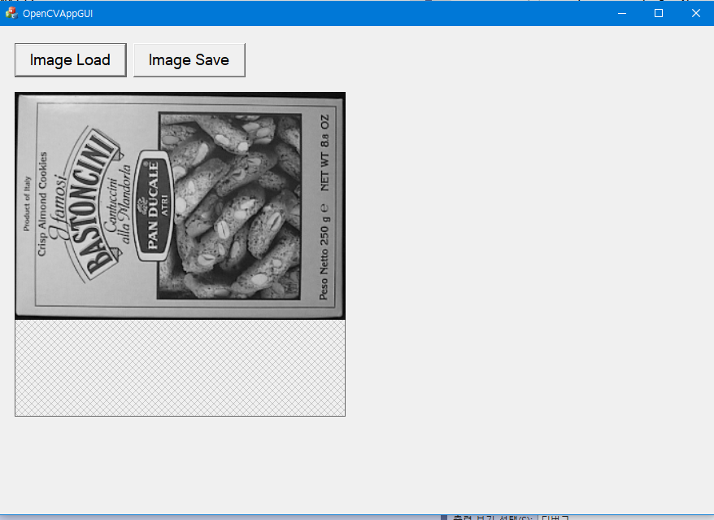
Image buffer :: Green
Image Window :: Red

Slide 8
KCCI shared folder
Commit >>
Platform Open Source : Updated
OpenCVAppGUIDlg.cpp
OpenCVAppGUIDlg.h
Update C++ to STL with multibuffer, map<id,cv::Mat> for eImgSrcColor,
eImgSrcGray, eImgDebugGray, eImgDrawColor
Map ? {key., value}
source / color, gray …. Draw / color … debug … /gray
Key … int … enum {}
Value … cv::Mat

Slide 9
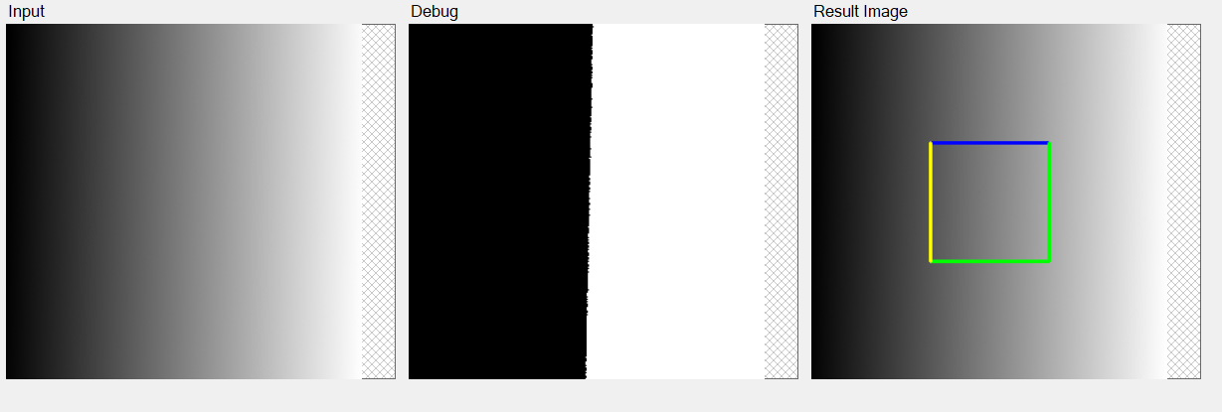
255
100
0

Slide 10

Y = a*X + b
a , b 구해 주세요.
알고리즘 : LMS (least mean square)

Slide 11
1). 선을 구한다 {top.btm.left.right}4
2) 교차점을 구한다 pt(lt, rt, lb, rb)4
3) 사각Draw(line, rectangle)

Slide 12
Features
-- 특징값….고유한 성질
… Area, 면적… pixel 총 개수… 적분/총개수…pixel value 1:{1x1}/
… 둘레
… 무게 중심
코너점의 형태 정보를 이용한 특징점 추출
0000000
000111
000111

Slide 13
findcontour함수를 이용하여 각 도형의 윤곽선의 색을 칠하고 그 영상을 출력하시오
밝기정보
200
100
150

Slide 14
findcontour함수를 이용하여 각 도형의 형태를 추출하는 이미지를 저장하시오
빨강영역만 추출
초록영역만 추출
파랑영역만 추출
파랑/초록 영역만 추출

Slide 15
typedef int (*InspMethod) ( void* );
반환형 함수명 매개변수
함수 inspmethod … 사용자 정의에 의해서 함수 틀 정의합니다.
static int CallInspFindcontourSample(void* lpUserData);
std::map<string, InspMethod> _mInsps;// { {"src", 10}, { "GPU", 15 }, { "RAM", 20 } };
_mInsps.insert(make_pair("OnInspFindcontourSample", &COpenCVAppGUIDlg::CallInspFindcontourSample));
_mInsps.insert(make_pair("OnInspFindShape", COpenCVAppGUIDlg::CallInspFindShape));
auto f = _mInsps["OnInspFindShape"];
//auto f = _mInsps["OnInspFindCircle"];
//auto f = _mInsps["OnInspFindFaceID"];
auto ret = f(this); // int COpenCVAppGUIDlg::OnInspFindShapes()

Slide 16

빨강색 원형을 어떻게 다 가져올 수 있을까?
(빨강/파랑/초록…)
Color -> Gray -> ?? -> Objects… ->Decision…?

Slide 17
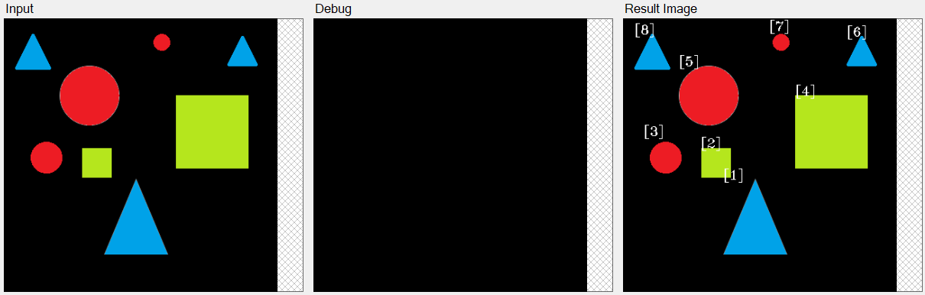
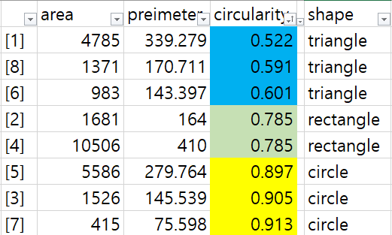
[1] area = 4785.000 perimeter = 339.279 circularity = 0.522
[2] area = 1681.000 perimeter = 164.000 circularity = 0.785
[3] area = 1526.000 perimeter = 145.539 circularity = 0.905
[4] area = 10506.000 perimeter = 410.000 circularity = 0.785
[5] area = 5586.000 perimeter = 279.764 circularity = 0.897
[6] area = 983.000 perimeter = 143.397 circularity = 0.601
[7] area = 415.000 perimeter = 75.598 circularity = 0.913
[8] area = 1371.000 perimeter = 170.711 circularity = 0.591

Slide 18
빨강색 원형을 어떻게 다 가져올 수 있을까?
(빨강/파랑/초록…)
Color -> Gray -> ?? -> Objects… ->Decision…?
접근방법을 정하자
Color -> Color … feature?
Color -> Gray … feature?
빨강색 원형을 어떻게 다 가져올 수 있을까?
(빨강/파랑/초록…)
Color -> Gray -> ?? -> Objects… ->Decision…?

Slide 19
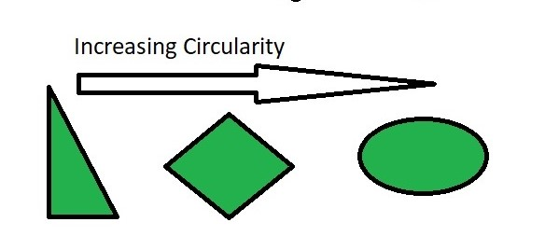
0.0
0.5
0.65
0.7
0.8
0.88
1.0
https://www.geeksforgeeks.org/find-circles-and-ellipses-in-an-image-using-opencv-python/

Slide 20
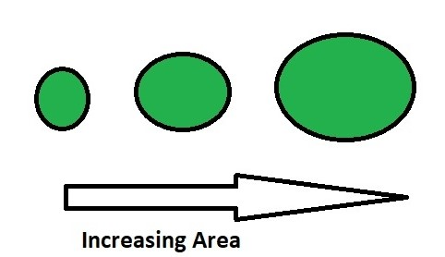
area
perimeter
https://docs.opencv.org/3.4/d8/d23/classcv_1_1Moments.html

Slide 21
Moment … 0 0 … from m00
M[x][y] m10,, m01, 20, 02
M01…y축 데이터 치우침 양
M10…x축 데이터 치우침 양
M00…Center of Gravity

